Slide 1
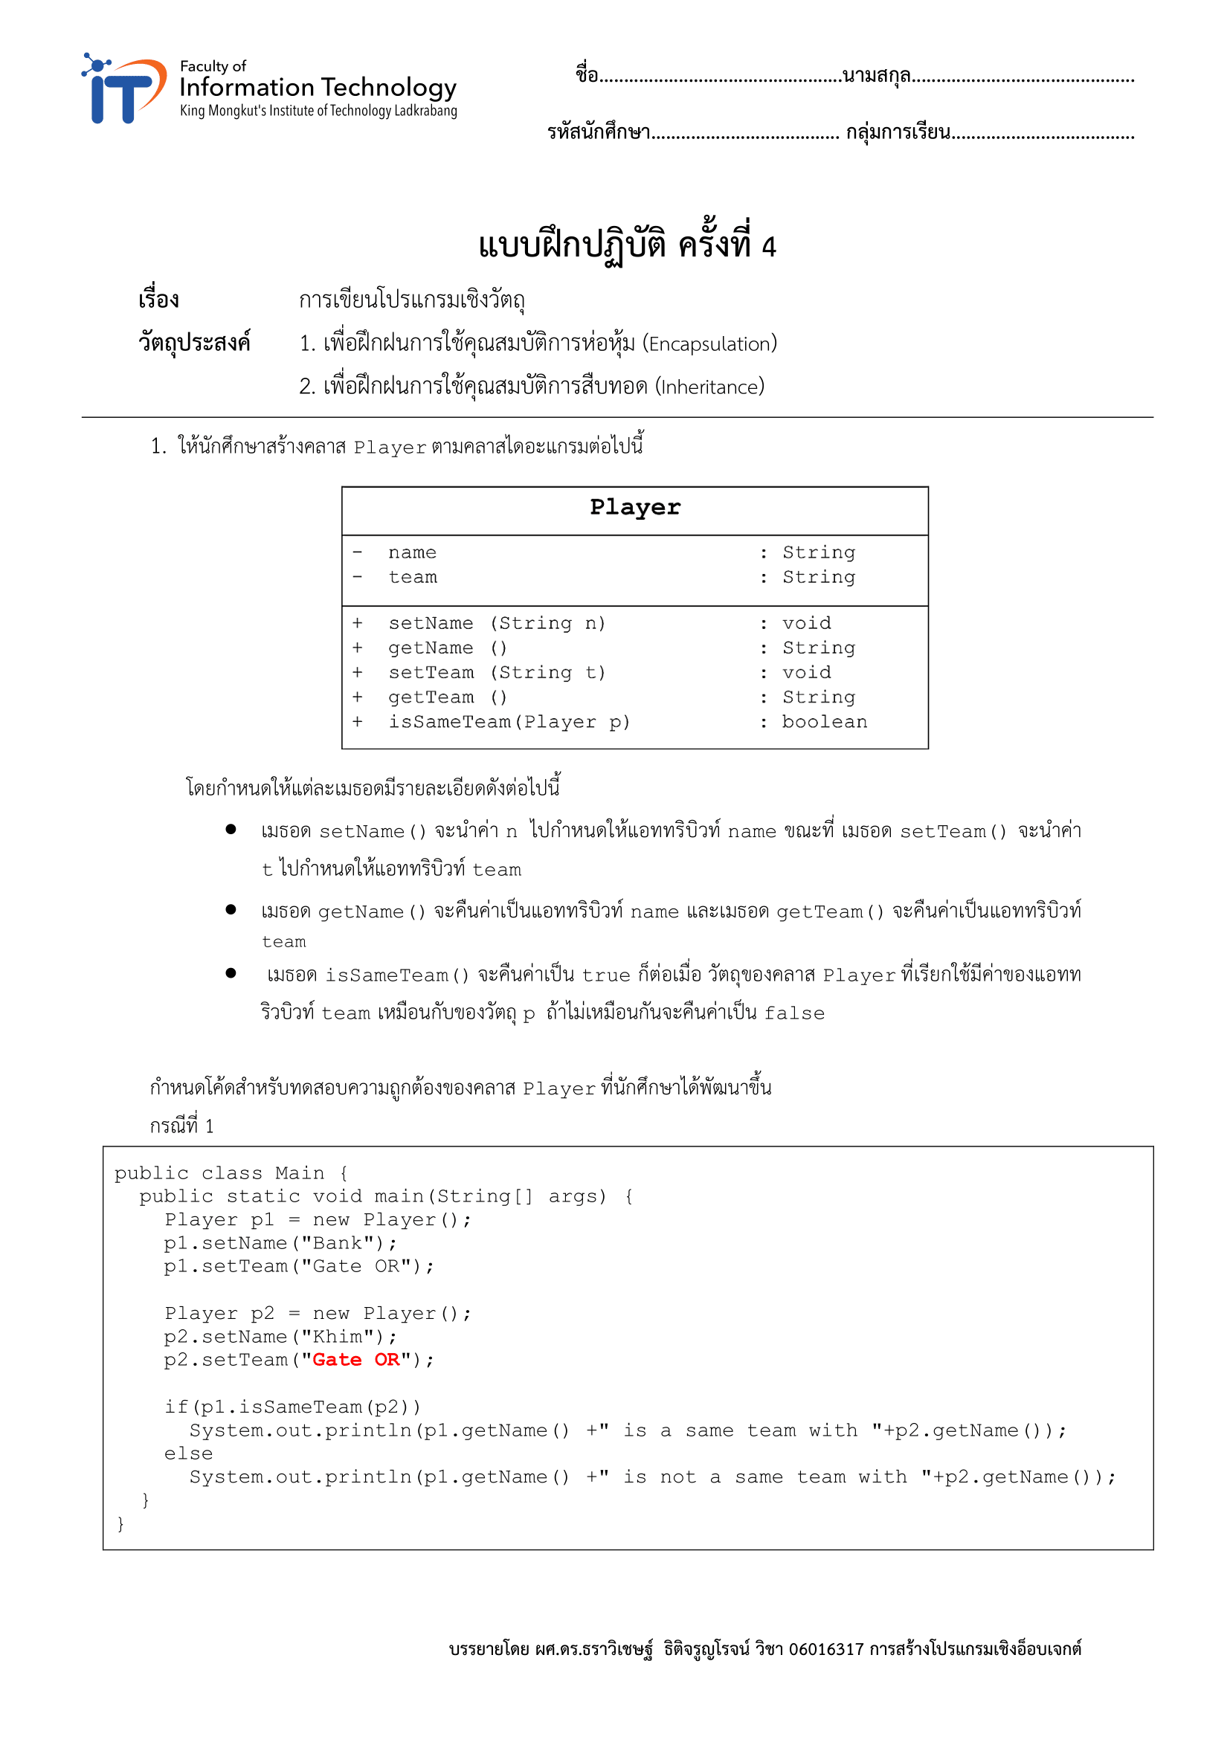

Slide 2
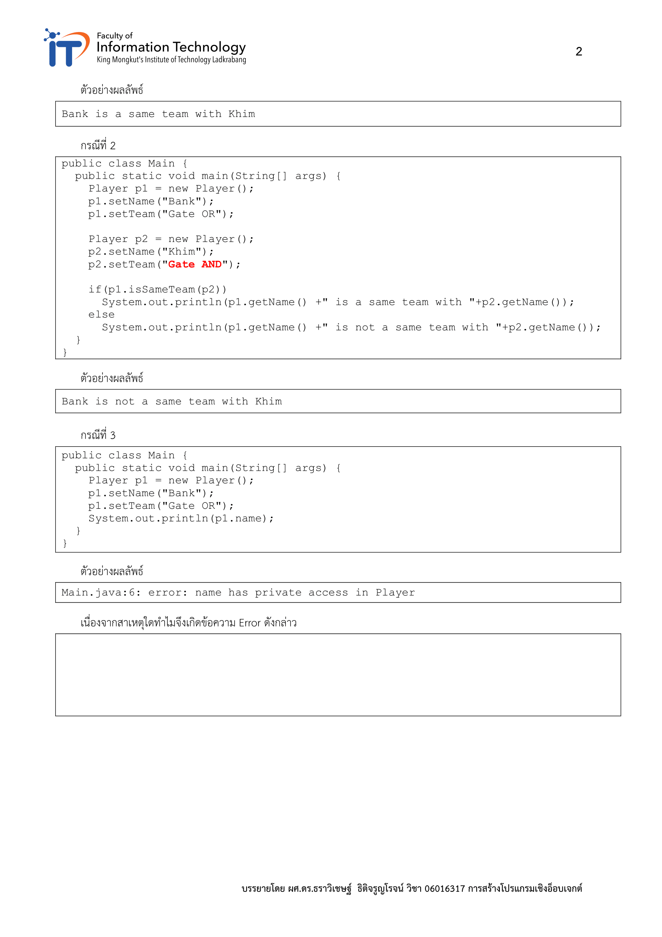
p1.name เรียกใช้ attribute name ซึ่งมี access modifier เป็น private ทำให้ไม่สามารถเรียกใช้ attribute จากภายนอกได้

Slide 3
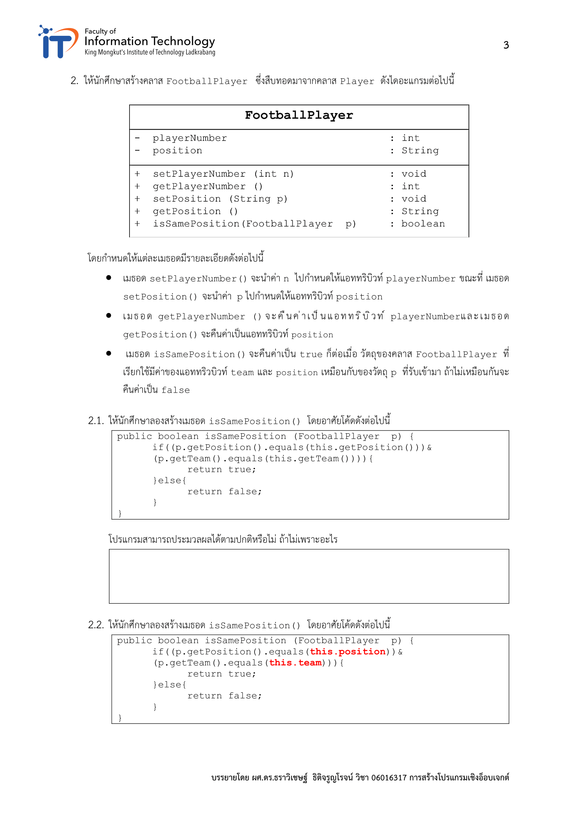
สามารถประมวลผลได้ปกติ

Slide 4
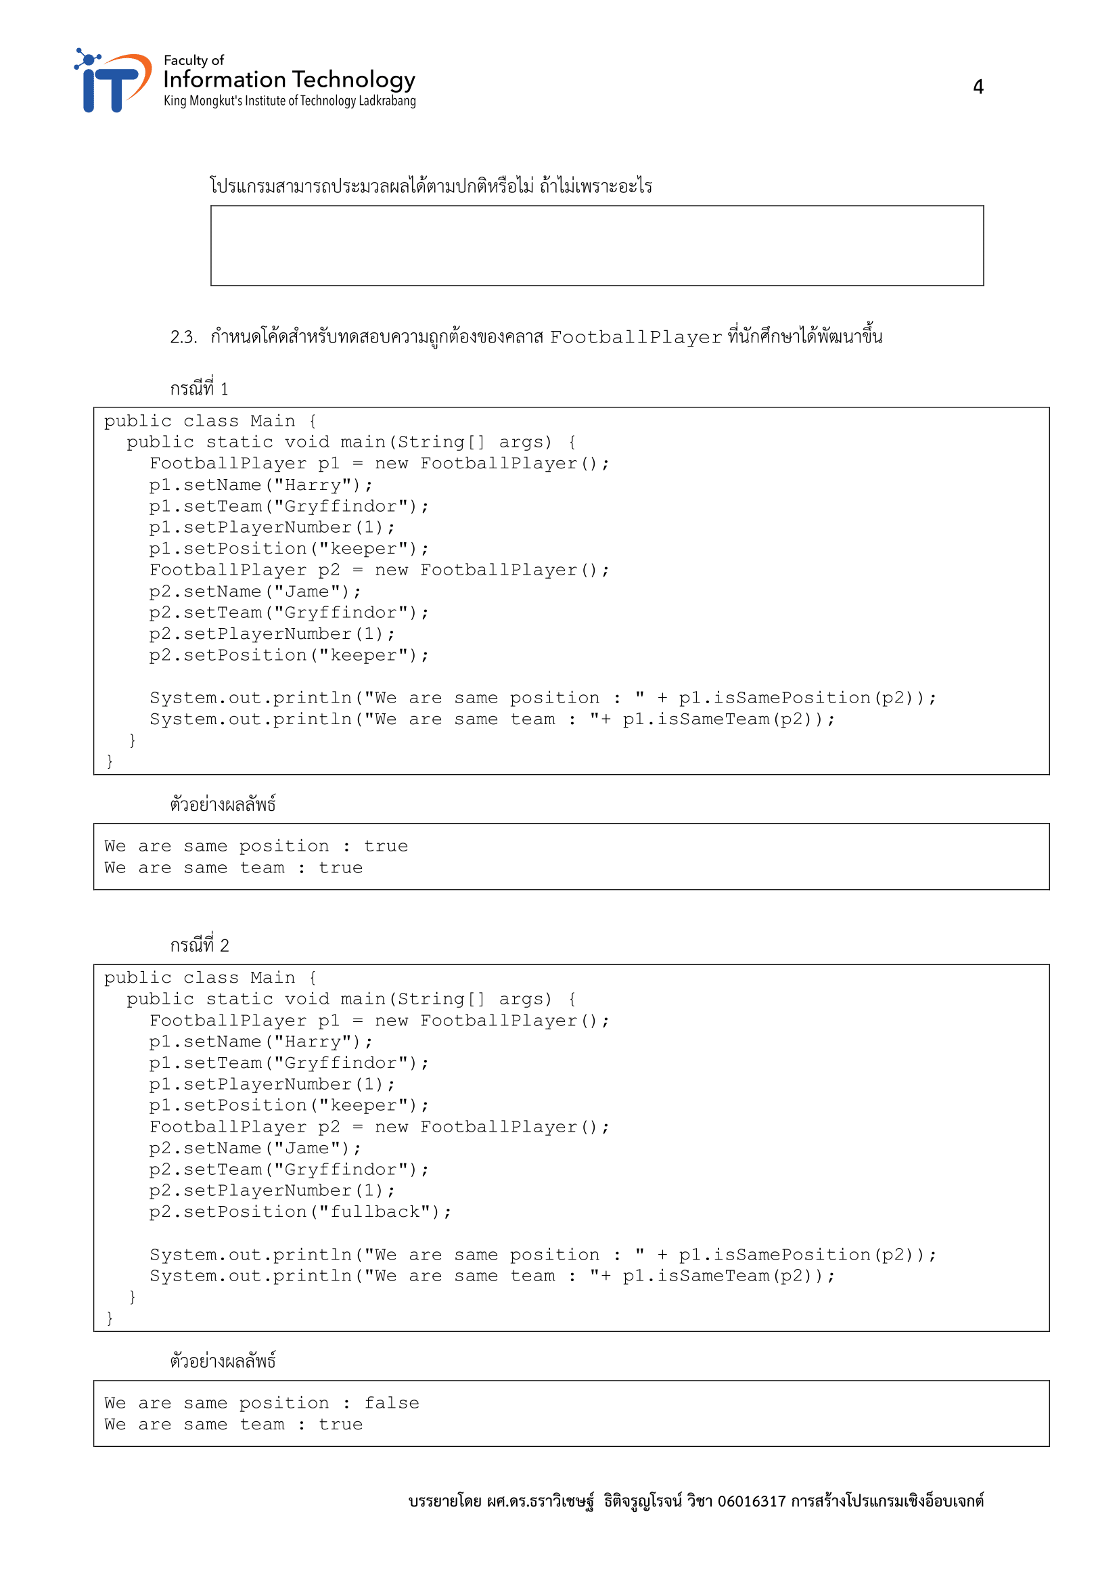
ไม่สามารถประมวลผลได้ เพราะ attribute ของ team มี access modifier เป็น private จะใช้ได้กก็ต่อเมื่อเปลี่ยนเป็น protected หรือ public

Slide 5
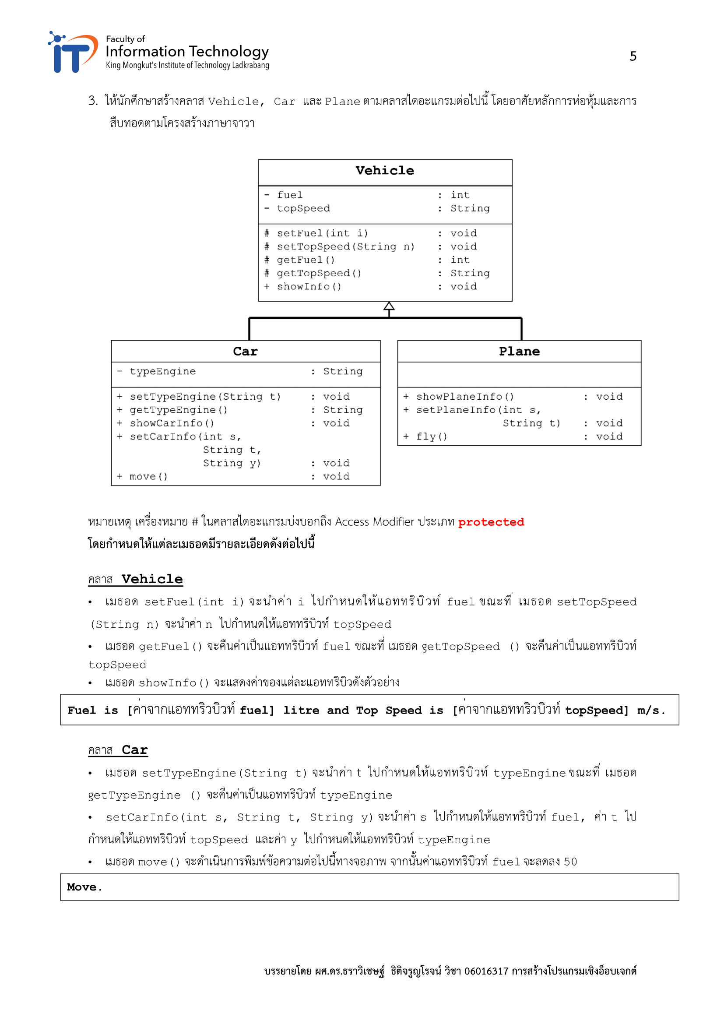

Slide 6
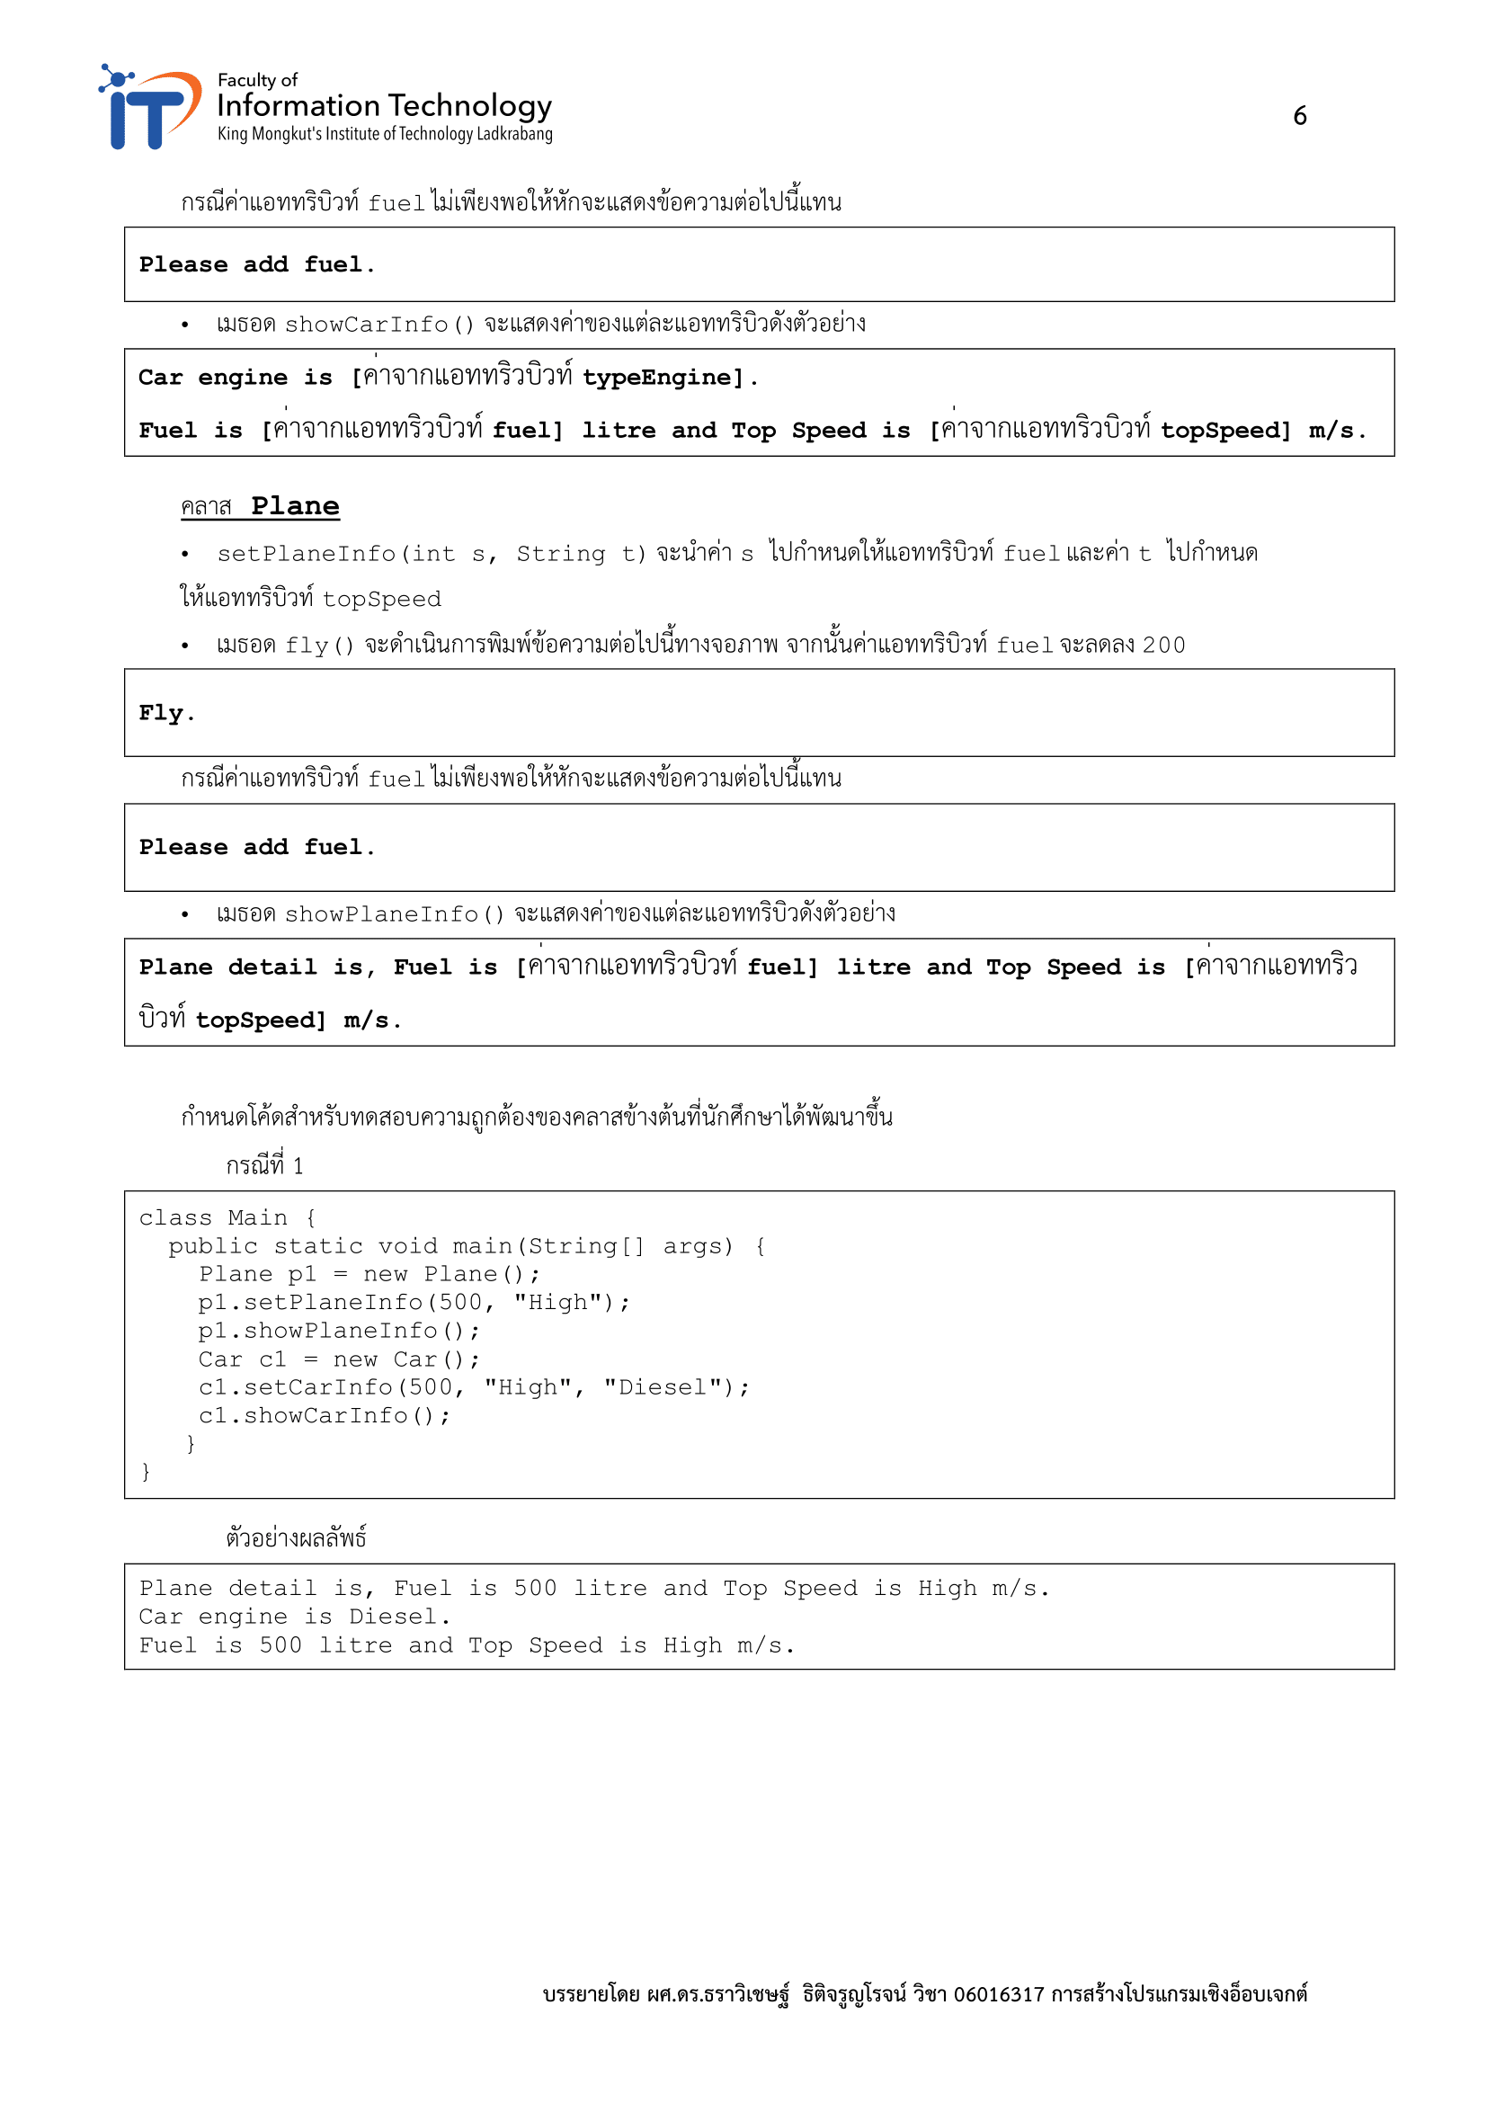

Slide 7
